Slide 1
ДОСТУПНАЯ СРЕДА
Доступная среда для инвалидов
Москалева Анастасия Николаевна
Руководитель социального отдела Общественной организации «Ленинская местная организация Всероссийского общества инвалидов», специалист по социальной работе

Slide 2
Что такое доступная среда для инвалидов?
Доступная среда — это физическое окружение, объекты транспорта, информации и связи, дооборудованные с учётом потребностей, возникающих в связи с инвалидностью, и позволяющая людям с ограниченными физическими возможностями вести независимый образ жизни.

Slide 3
Нормативно- правовые документы
Конвенция о правах инвалидов- первый документ в новом столетии, который на универсальной основе посвящен правам человека. Подписана РФ в 2008 году.
Ратифицирована Конвенция 3 мая 2012 года.
Конвенция содержит 50 статей, направленных на защиту и поощрение прав инвалидов, ликвидацию дискриминации по отношению к ним, обеспечение их права на работу, здравоохранение, образование и полное участие в жизни общества, доступа к правосудию, личной неприкосновенности, свободы от эксплуатации и злоупотреблений, свободы передвижения, индивидуальной мобильности и т.д.

Slide 4
Целевые программы
Федеральная Государственная программа «Доступная среда» на 2011-2015 годы призвана обеспечить:
45% объектов социальной, транспортной, инженерной инфраструктур должны быть полностью доступны для людей всех форм инвалидности
20% образовательных учреждений должны быть полностью оборудованы для обучения людей с инвалидностью
90% регионов должны иметь карты доступности всех услуг для людей с инвалидностью.

Slide 5
Нормативные документы
Нормативно-правовая база по приспособлению для инвалидов объектов городской инфраструктуры.
Федеральный закон "Технический регламент о безопасности зданий и сооружений" N 384-ФЗ от 30 декабря 2009г.
Требования отечественной нормативной базы в сфере создания безбарьерной среды для лиц с инвалидностью.
Зарубежные нормативные документы в сфере создания безбарьерной среды для лиц с инвалидностью.
Стандарты доступности сооружений для спорта и отдыха (Международный Паралимпийский комитет).
Свод правил по проектированию и строительству СП 35-101-20011
"Проектирование зданий и сооружений с учетом доступности для маломобильных групп населения. Общие положения

Slide 6
Нормативные документы
Свод правил по проектированию и строительству СП 35-102-2001 "Жилая среда с планировочными элементами, доступными инвалидам" (одобрен постановлением Госстроя России от 16 июля 2001 г. N 71)
Свод правил по проектированию и строительству СП 35-103-2001 "Общественные здания и сооружения, доступные маломобильным посетителям" (одобрен постановлением Госстроя РФ от 16 июля 2001 г. N 72)
Свод правил по проектированию и строительству СП 35-104-2001 "Здания и помещения с местами труда для инвалидов" (одобрен постановлением Госстроя РФ от 16 июля 2001 г. N 69)

Slide 7
Знаки доступности

Slide 8
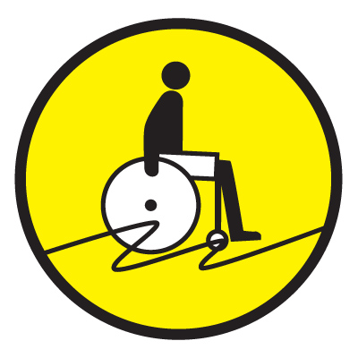
Знаки доступности

Slide 9
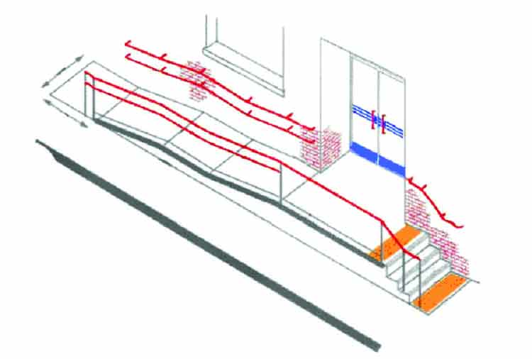
Основные правила доступности к объектам социальной инфраструктуры
Как определяется зона доступности?
- входная группа

Slide 10
Комплексное приспособление ВХОДА в здание для всех категорий инвалидов
Вход с УРОВНЯ ТРОТУАРА или ЛЕСТНИЦА с опорными поручнями, тактильными полосами перед лестницей и контрастной окраской крайних ступеней
ПАНДУС или подъемник для инвалидов (при необходимости)
ВХОДНАЯ ПЛОЩАДКА размером не менее 2,2х2,2м
ДВЕРНОЙ ПРОЕМ без порога и шириной не менее 90см
Звуковой маяк, тактильная информация

Slide 11
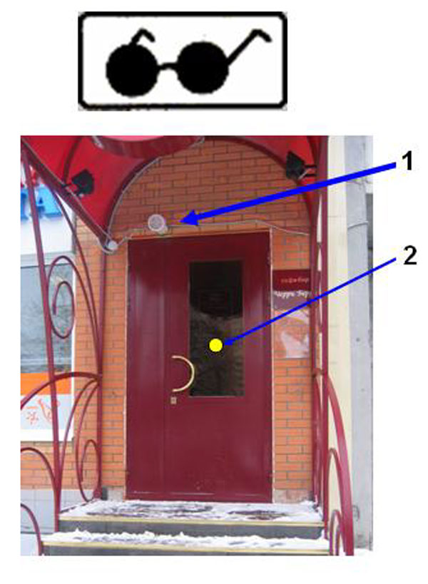
Комплексное приспособление ВХОДА в здание для слабовидящих и незрячих

Slide 12
Двери
Ширина дверного проема должна быть не менее 90см
Максимальное усилие при открывании двери вручную должно быть не более 2,5 кгс
Тяжело открывающаяся дверь может быть препятствием для инвалидов
Задержка автоматического закрывания дверей
должна быть не менее 5 сек
Высота порога (или одной ступеньки) не должна
превышать 2,5 см.

Slide 13
Лестницы
Ступени лестниц должны быть сплошными, ровными, с шероховатой поверхностью.
Глубина ступеньки не менее 30см при высоте не более 15см.
Контрастная окраска крайних ступеней или Рельефная (тактильные) полоса для незрячих или слабовидящих людей

Slide 14
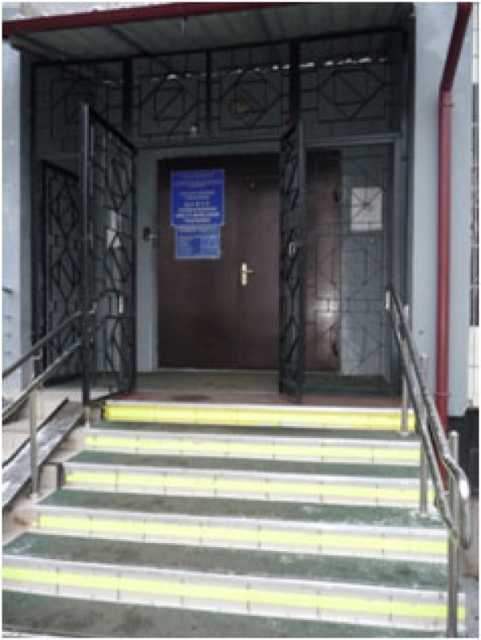
Лестницы

Slide 15
Поручни
Отсутствие поручней у лестниц делает ее недоступной для инвалидов-опорников
Поручни должны быть вдоль обеих сторон лестниц на высоте 09 м.
Диаметр поручня 3-4,5 см.
Поручни должны выступать минимум на 30см за последней ступенькой, давая возможность твердо встать на ровную поверхность.

Slide 16
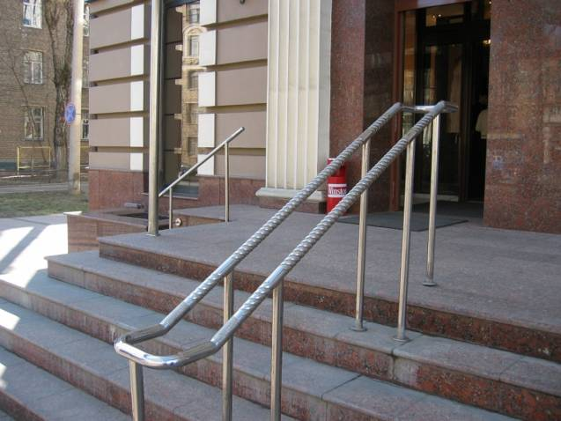
Поручни

Slide 17
Пандусы
Уклон не более 5°
Ширина не менее 1 м.
Поручни на высоте 0,7 и 0,9 см с двух сторон
Бортик не менее 5 см. с открытой (не примыкающей к стене) стороны
Посадочные площадки вверху и внизу габаритами не менее 1,5 х 1,5 м.
На каждые 0,8 м. подъема промежуточная горизонтальная площадка
Освещение в темное время суток
Козырек

Slide 18
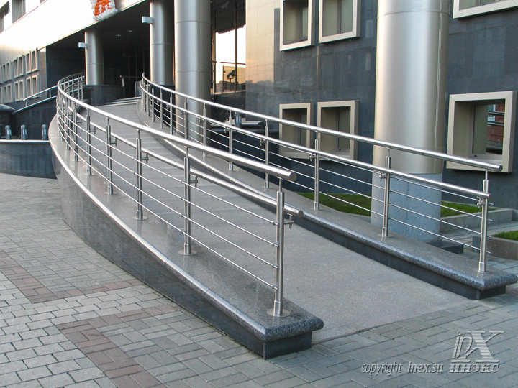
Стационарный пандус

Slide 19
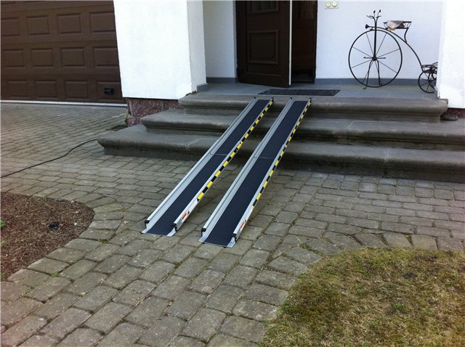
Телескопический (переносной) пандус

Slide 20
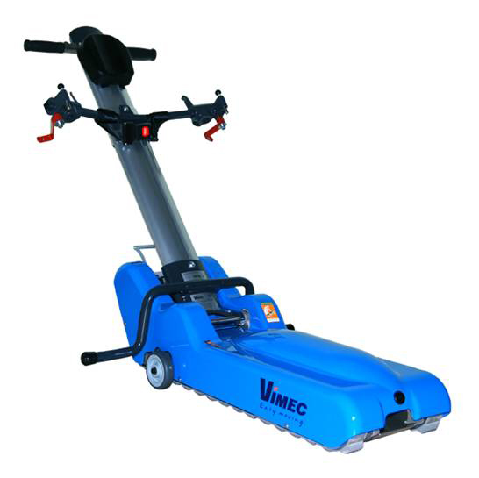
Мобильные лестничные подъемники применяются в метрополитене г. Новосибирска

Slide 21
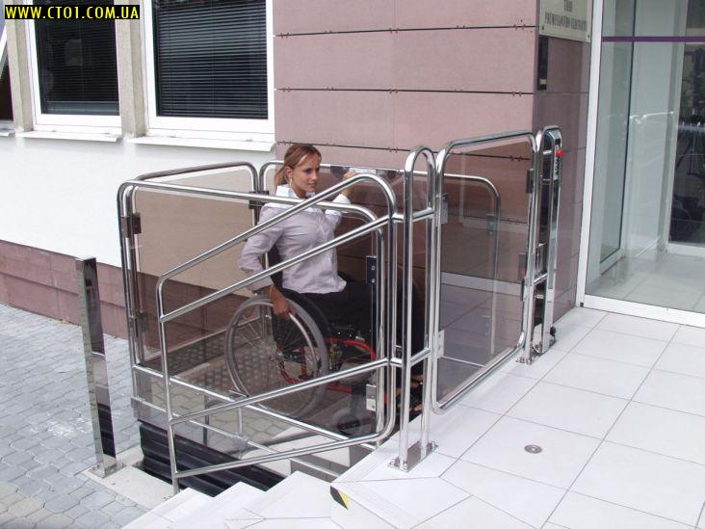
Вертикальная подъемная платформа

Slide 22
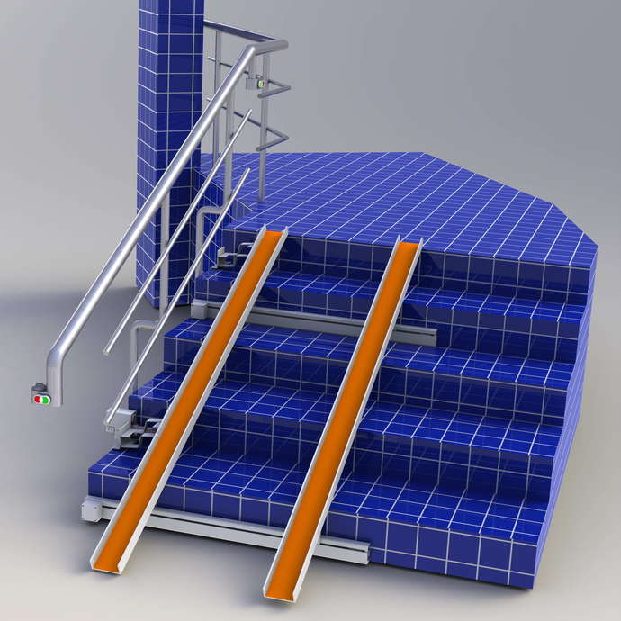
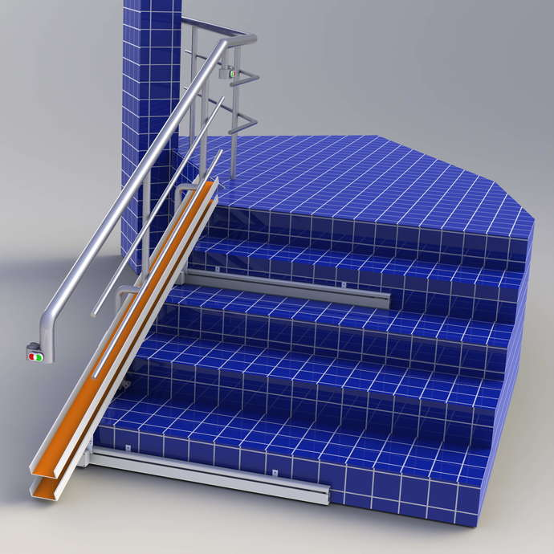
Пандус нового поколения

Slide 23
Зона обслуживания
Высота зоны обслуживания 0,7-0,9м
Достаточное пространство для кресла-коляски диаметром 1,5х1,5 м
Длина зоны обслуживания на одного посетителя должна быть не менее 0,9 м., ширина (глубина) зоны обслуживания 0,6м.,
Снижение части зоны обслуживания

Slide 24
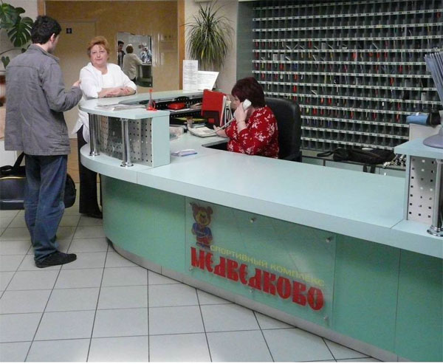
Зона обслуживания

Slide 25
Санузлы
В помещении должна быть информация о наличии и расположении туалета
На кабине туалета должен быть знак доступности
Универсальная кабина туалета должна иметь размеры в плане не менее : ширина - 1,65м, глубина - 1,8м.
В кабине рядом с унитазом следует предусматривать пространство для размещения кресла-коляски, а также оборудование кабины поручнями, крючками для одежды, костылей, тревожную кнопку.
Опорные поручни размещаются на высоте 75см. Около унитаза со стороны посадки используются откидные поручни. Высота унитаза -45 см.

Slide 26
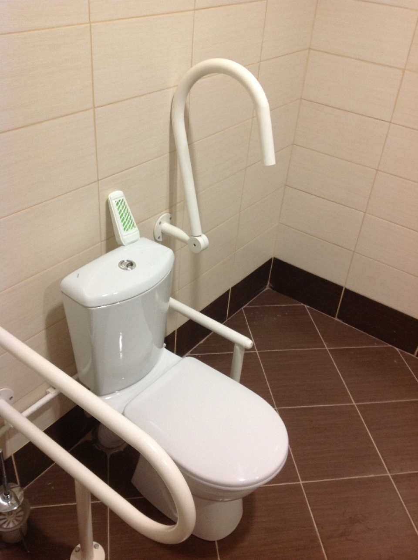

Slide 27
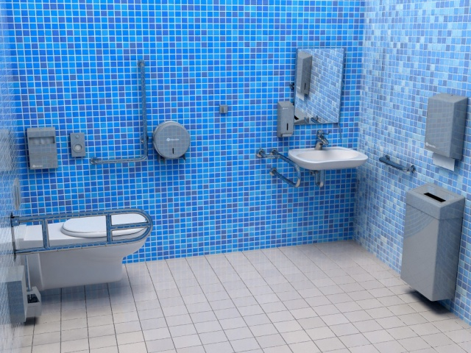

Slide 28
Прилегающая территория
Ширина пути движения должна быть не менее 1,2м
Должна быть обеспечена возможность доступных пешеходных путей вблизи здания
На пешеходных переходах, пересечениях тротуара с проезжей частью вблизи здания уклон съезда до 10%
Обозначение стоянки отдельно стоящим знаком

Slide 29
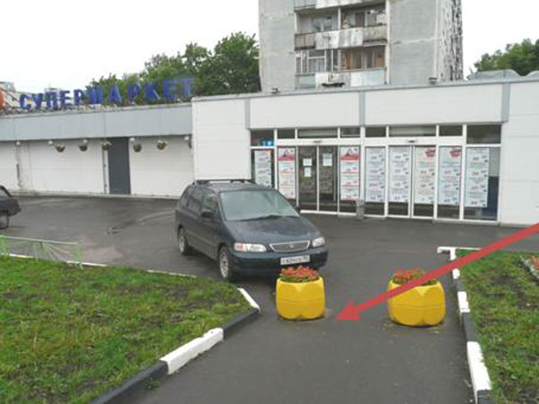
Прилегающая территория

Slide 30
Системы оповещения и ориентирования
Тактильные таблички
Визуальная информация о торговых отделах, лифтовых холлах, туалетах и пр. должна быть выполнена контрастным шрифтом, с высотой прописных букв не менее 7,5см
Рекомендуется использовать пиктограммы, голосовые сообщения
Информация должна быть продублирована шрифтом Брайля

Slide 31
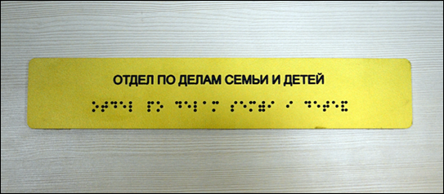
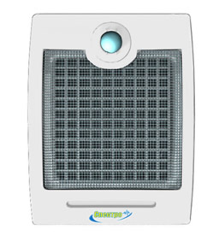
Для людей с нарушением зрения

Slide 32
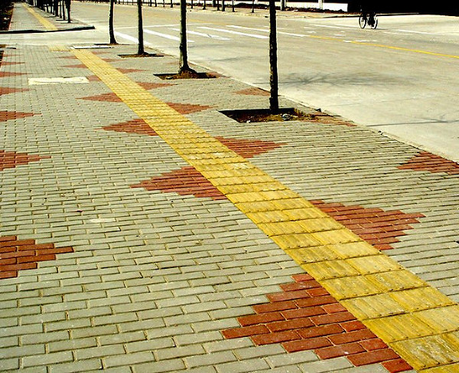
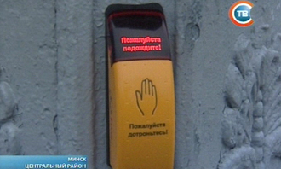
Системы ориентирования для незрячих

Slide 33
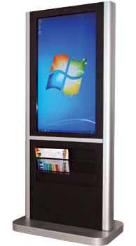
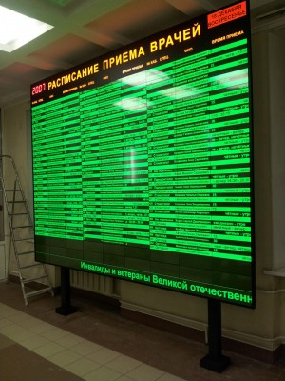
Для людей с нарушением слуха

Slide 34
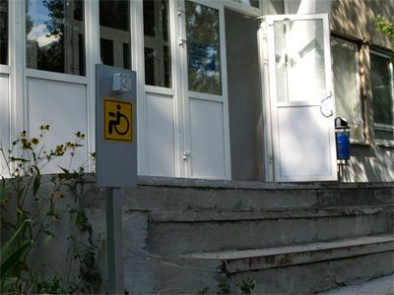
Для людей с нарушением опорно- двигательного аппарата

Slide 35
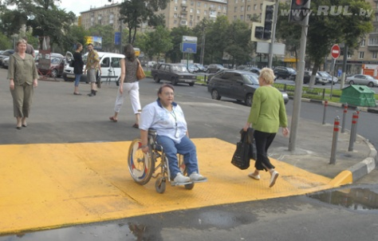

Slide 36
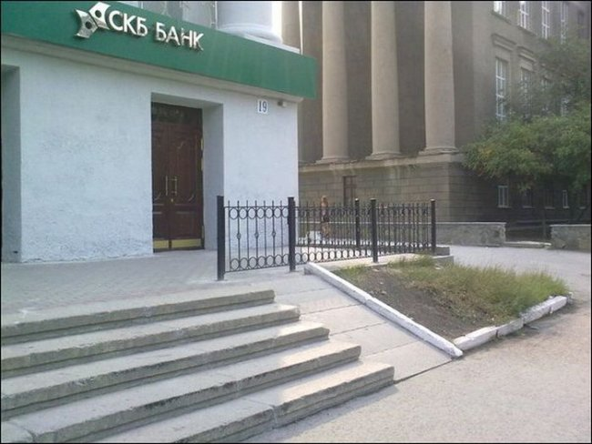
Барьеры

Slide 37
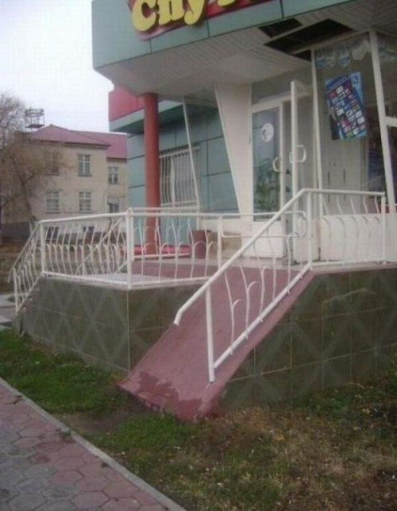

Slide 38
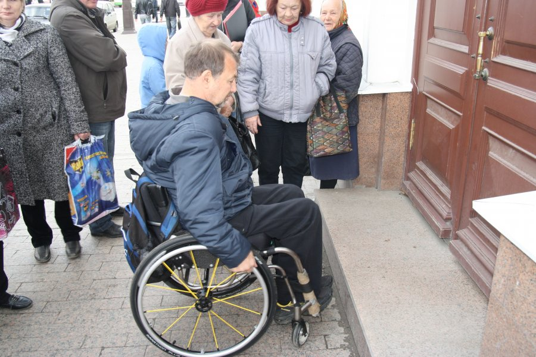

Slide 39
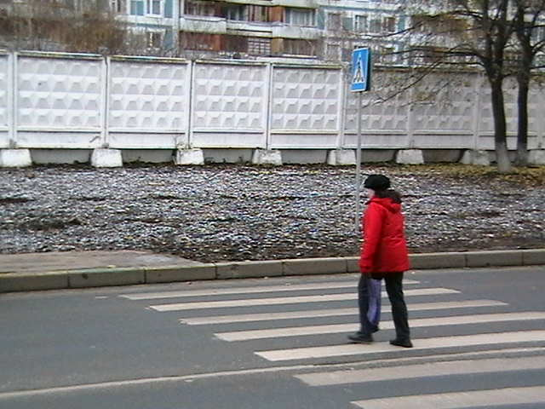

Slide 40
Инклюзивное образование
Оборудование для учащихся с инвалидностью по слуху:
Индукционные системы
Акустические системы
Слухоречевые тренажеры
FM-система «Сонет»

Slide 41
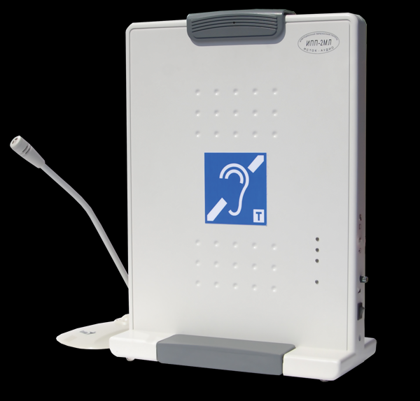
Индукционная система

Slide 42
Акустические системы

Slide 43
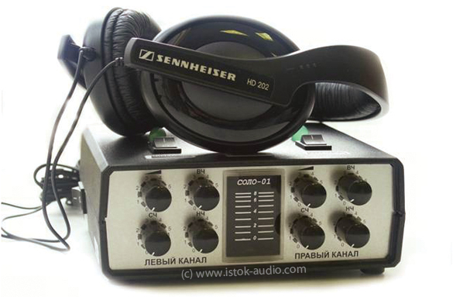
Слухоречевые тренажеры

Slide 44
FM-система «Сонет»

Slide 45
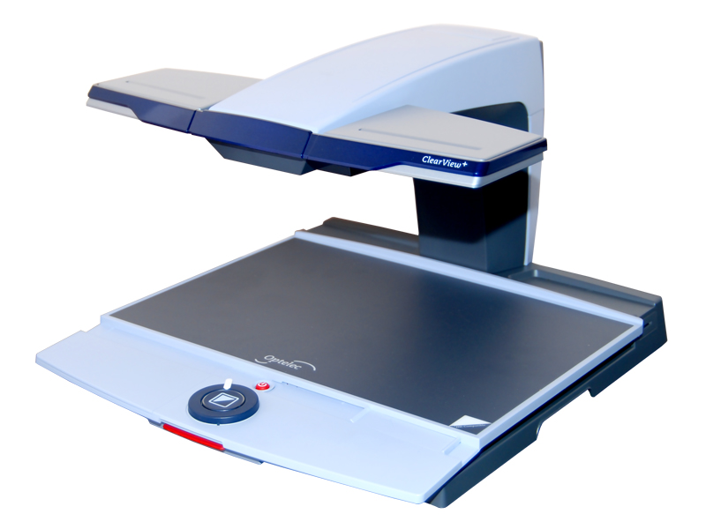
Оборудование для учащихся с инвалидностью по зрению
Видеоувеличитель

Slide 46
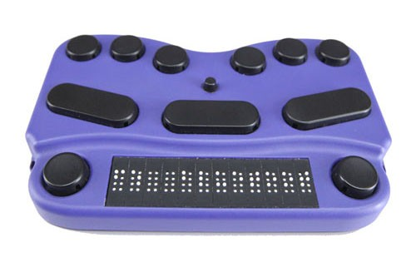
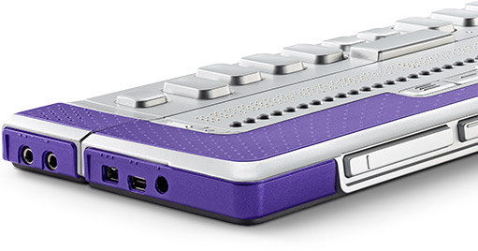
Дисплеи Брайля

Slide 47
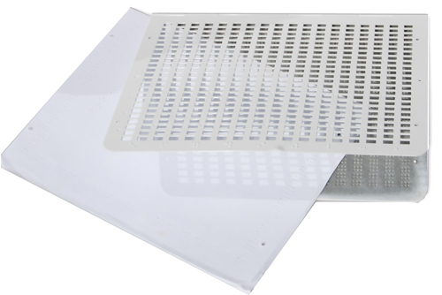
Пособия и письменные принадлежности

Slide 49
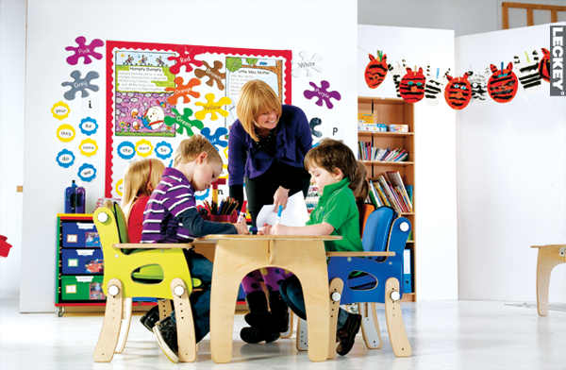
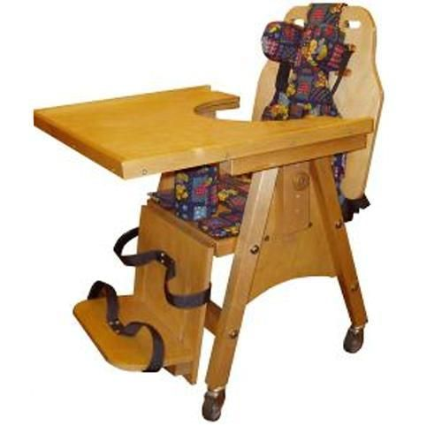
Специальная мебель для учащихся с инвалидностью

Slide 50
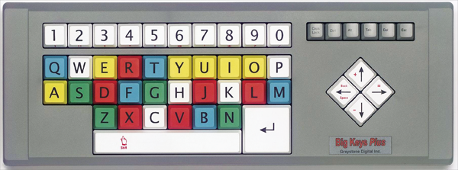
Клавиатура для детей с тактильными и моторными нарушениями

Slide 51
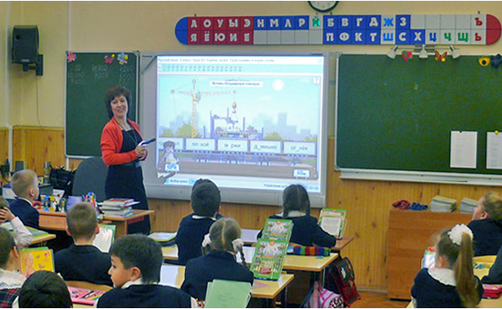
Интерактивные доски

Slide 52
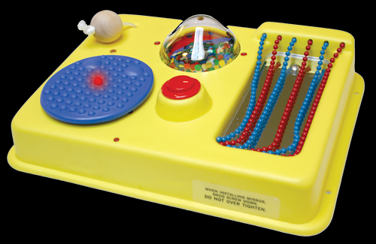
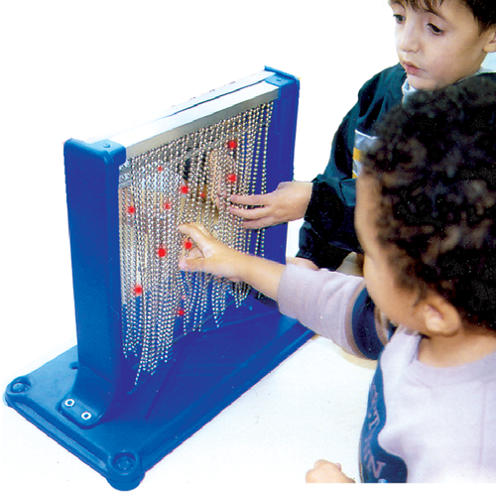
Наборы игрушек для развития детей и учащихся с различными формами аутизма и ДЦП

Slide 53
ВЦП «Доступная среда в Новосибирской области и г. Новосибирске 2012-2015 гг»
Исполнители программы:
Министерство социального развития Новосибирской области
Мэрия г. Новосибирска

Slide 54
Ожидаемые результаты
создать безбарьерную среду в 1206 объектах, позволяющую получать необходимые государственные и социальные услуги инвалидам;
оборудовать 108 автобусов специальными устройствами для объявления остановок (бегущая строка и звуковое сопровождение);
обустроить 193 тактильных пешеходных перехода, доступных для инвалидов и маломобильных групп населения;
предоставить услуги по сурдопереводу ежегодно для 2000 человек

Slide 55
Куда можно обратиться
Министерство социального развития НСО
Департамент социальной политики мэрии г. Новосибирска
Комплексные центры районов г. Новосибирска

Slide 56
Что нужно сделать для того чтобы адаптировать жилую среду?
Обратиться в органы соц. защиты с заявлением на оказание материальной помощи
Найти подрядчика
Составить смету на проведение работ
Собрать пакет документов на перечисление денежных средств
Предоставить отчет о проделанной работе

Slide 57
Правила этикета при общении с людьми разных форм инвалидности
Когда вы разговариваете с инвалидом, обращайтесь непосредственно к нему, а не к сопровождающему или сурдопереводчику, которые присутствуют при разговоре.
Когда вас знакомят с инвалидом, вполне естественно пожать ему руку: даже те, кому трудно двигать рукой или кто пользуется протезом, вполне могут пожать руку - правую или левую, что вполне допустимо.
Когда вы встречаетесь с человеком, который плохо или совсем не видит, обязательно называйте себя и тех людей, которые пришли с вами.
Если у вас общая беседа в группе, не забывайте пояснить, к кому в данный момент вы обращаетесь, и назвать себя.

Slide 58
Правила этикета при общении с людьми разных форм инвалидности
Если вы предлагаете помощь, ждите, пока ее примут, а затем спрашивайте, что и как делать.
Когда вы разговариваете с человеком, испытывающим трудности в общении, слушайте его внимательно. Будьте терпеливы, ждите, когда человек сам закончит фразу. Не поправляйте его и не договаривайте за него.
Когда вы говорите с человеком, пользующимся инвалидной коляской или костылями, расположитесь так, чтобы ваши и его глаза были на одном уровне, тогда вам будет легче разговаривать.
Чтобы привлечь внимание человека, который плохо слышит, помашите ему рукой или похлопайте по плечу. Смотрите ему прямо в глаза и говорите четко, но имейте в виду, что не все люди, которые плохо слышат, могут читать по губам.

Slide 59
Правила этикета при общении с людьми разных форм инвалидности
Помните, что инвалидная коляска - неприкосновенное пространство человека. Не облокачивайтесь на нее, не толкайте, не трогайте её без разрешения. Начать катить коляску без согласия инвалида - то же самое, что схватить и понести человека без его разрешения.
Не надо хлопать человека, находящегося в инвалидной коляске, по спине или по плечу.
Если возможно, расположитесь так, чтобы ваши лица были на одном уровне. Избегайте положения, при котором вашему собеседнику нужно запрокидывать голову.
Если существуют архитектурные барьеры, предупредите о них, чтобы человек имел возможность принимать решения заранее.

